Slide 1
第6章
案例6—翻牌游戏

Slide 2
6.1 案例简介
应用名称：
翻牌游戏
目标：
设计一款基于JAVA的游戏，显示16 （4*4 ）张扑克牌，游戏开始时，用户有5s时间记忆扑克牌位置。之后所有扑克牌背面朝上，进入60s倒数，用户需凭记忆找出相同的两张牌。每次点击的牌会翻转，如果点击的两张牌相同，则顺利翻转。否则，0.5s后立即背面朝上。当所有牌翻完，则游戏结束。

Slide 3
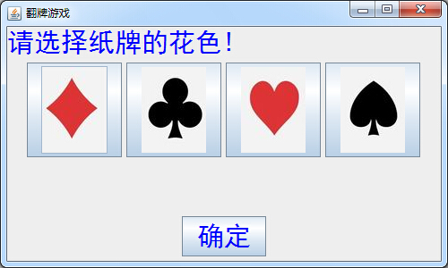
运行结果：

Slide 4
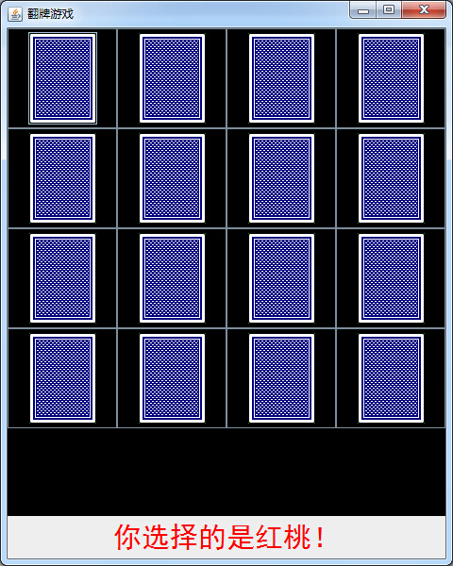
运行结果：

Slide 5
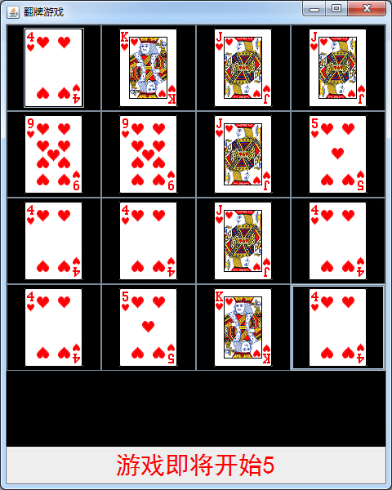
运行结果：

Slide 6
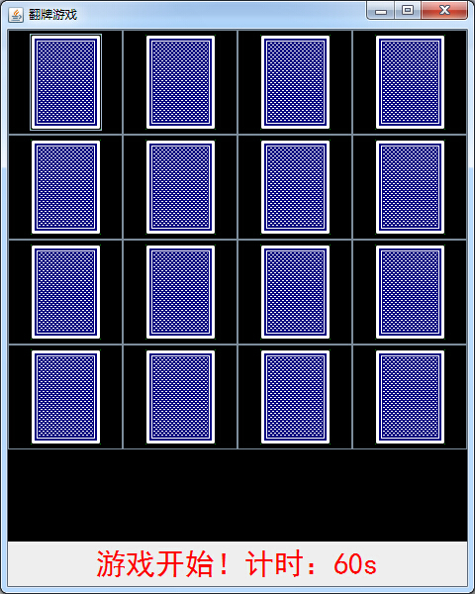
运行结果：

Slide 7
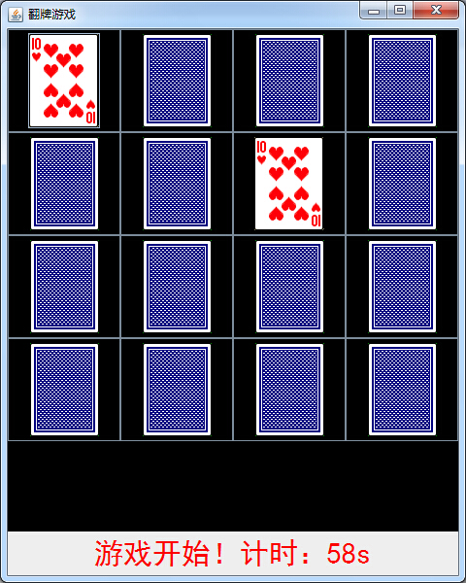
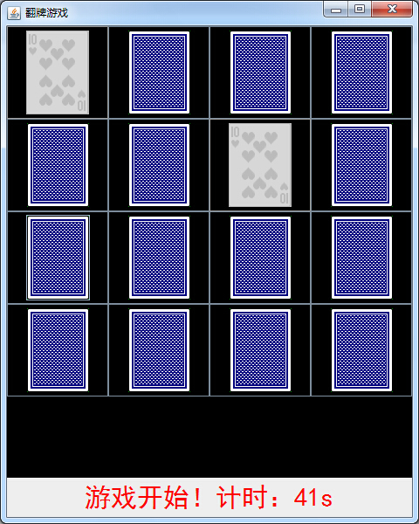
运行结果：
如果点击两张牌是相同的，则成功翻转。

Slide 8
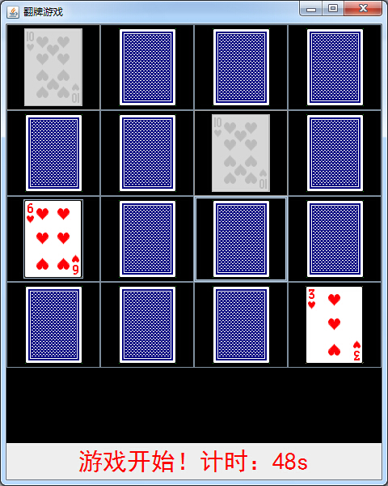
运行结果：
如果点击两张牌是不相同的，则0.5s后返回背面朝上状态。

Slide 9
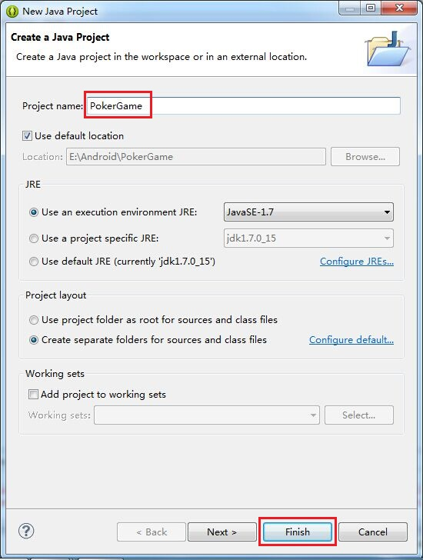
6.2 创建工程
一、新建一个工程：
名称为“PokerGame”
注意：不能有空格。
点击Finish。

Slide 10
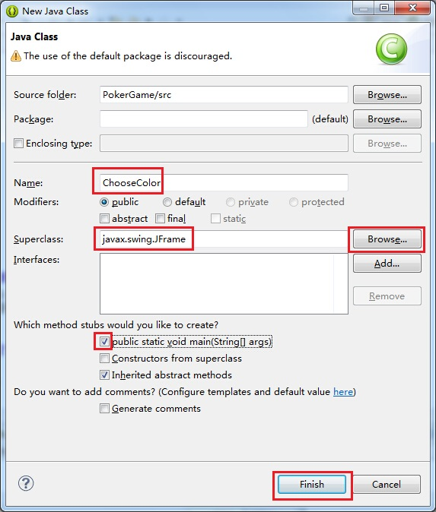
6.2 创建工程
二、新建一个类Class:
选择花色的窗口：
类名为“ChooseColor”
继承的类为“JFrame”
勾选“public static
  void main(String[]
  args)”。
点击Finish即可完成
类的创建。

Slide 11
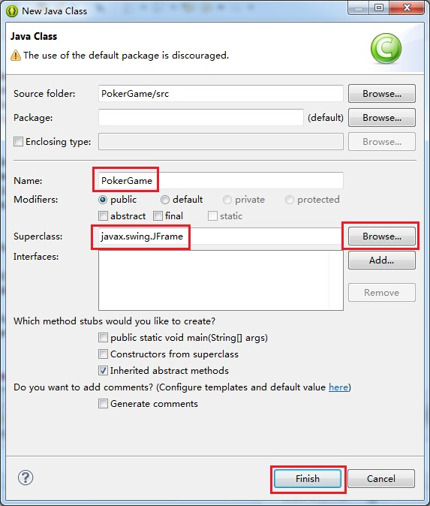
6.2 创建工程
二、新建一个类Class:
翻牌游戏的窗口：
类名为“PokerGame”
继承的类为“JFrame”
点击Finish即可完成
类的创建。

Slide 12
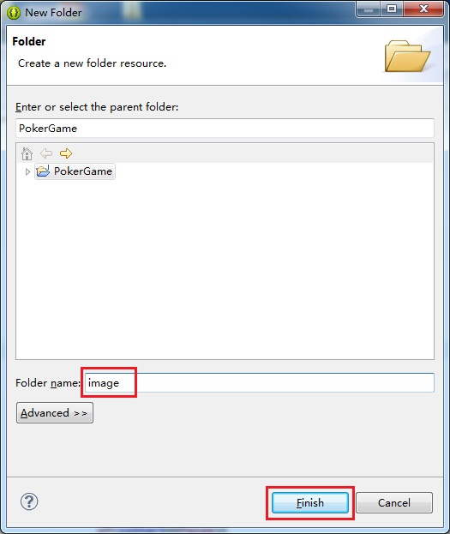
6.2 创建工程
三、添加图片资源
为工程新建一个文件夹：
右击整个工程→New→
Folder；
在弹出的对话框中，填写
文件夹名称“image”，
点击Finish；
把需要的图片资源粘贴到
image文件夹下
如下图所示：

Slide 13
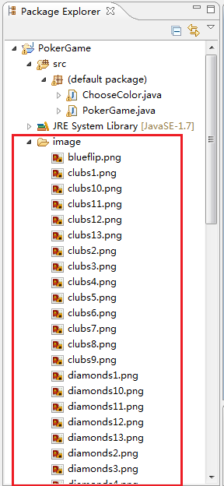
6.2 创建工程

Slide 14
6.3 界面设计
一、添加ChooseColor类的main函数内代码：
参考代码：
public static void main(String[] args) {
  ChooseColor c=new ChooseColor();
  c.setTitle("翻牌游戏");
  c.setSize(500, 300);
  c.setVisible(true);
  c.setLocationRelativeTo(null);
}

Slide 15
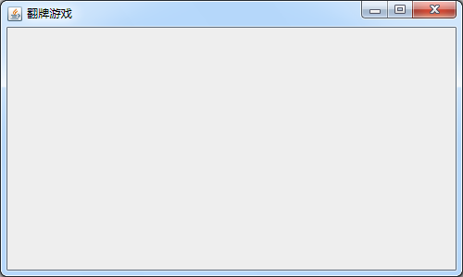
6.3 界面设计
显示游戏的窗口：

Slide 16
6.3 界面设计
二、添加文字说明：
JLabel。
添加ChooseColor类的成员变量：
private JLabel label01=new JLabel("请选择纸牌的花色!");

Slide 17
6.3 界面设计
二、添加文字说明：
// ChooseColor类的构造函数：
ChooseColor(){
    this.setLayout(new BorderLayout());
    label01.setFont(new Font("黑体",Font.PLAIN,30));
    label01.setForeground(Color.BLUE);
    this.add(label01,BorderLayout.NORTH);
}

Slide 18
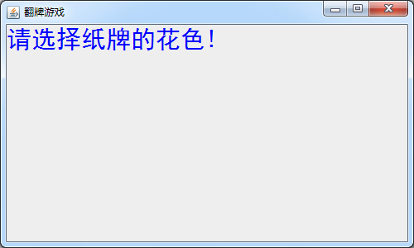
6.3 界面设计
显示文字说明：

Slide 19
6.3 界面设计
三、添加选择花色按钮：
JPanel、JButton、ImageIcon等。
添加ChooseColor类的成员变量：
private JPanel panel01=new JPanel();
private JButton button[]=new JButton[4];
private ImageIcon color[]=new ImageIcon[4];

Slide 20
6.3 界面设计
三、添加选择花色按钮：
在ChooseColor类的构造函数设置组件的属性：
参考代码
ChooseColor(){
……
    for(int i=0;i<4;i++){
    color[i]=new ImageIcon("image//p"+(i+1)+".jpg");
    button[i]=new JButton(color[i]);
    panel01.add(button[i]);
    }
    this.add(panel01,BorderLayout.CENTER);
}

Slide 21
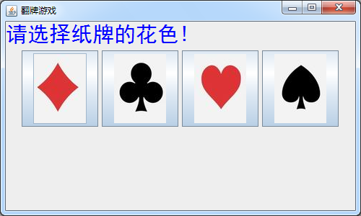
6.3 界面设计
显示选择花色按钮：

Slide 22
6.3 界面设计
四、添加确定按钮：
JPanel、JButton等。
添加ChooseColor类的成员变量：
private JPanel panel02=new JPanel();
private JButton btn_ok=new JButton("确定");

Slide 23
6.3 界面设计
四、添加确定按钮：
在ChooseColor类的构造函数设置组件的属性：
参考代码
ChooseColor(){
……
    btn_ok.setFont(new Font("黑体",Font.PLAIN,30));
    btn_ok.setForeground(Color.BLUE);
    panel02.add(btn_ok);
    this.add(panel02,BorderLayout.SOUTH);
}

Slide 24
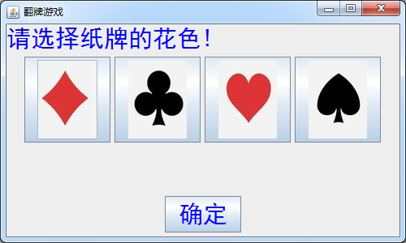
6.3 界面设计
显示确定按钮：

Slide 25
6.3 界面设计
五、添加ChooseColor类的事件处理：
定义事件处理类，实现事件监听器
添加事件监听器MyListener（自己命名）：
参考代码：
private class MyListener implements ActionListener{
  public void actionPerformed(ActionEvent e){
      //此处添加事件处理代码
  }
}

Slide 26
6.3 界面设计
添加ChooseColor类的成员变量：
private MyListener my=new MyListener();
private int choosedColor=0;
在ChooseColor类的构造函数为组件指定事件监听器：
参考代码
ChooseColor(){
……
    for(int i=0;i<4;i++){
    ……
    button[i].addActionListener(my);
    }
    ……
    btn_ok.addActionListener(my);
}

Slide 27
6.3 界面设计
实现事件处理的函数体
在actionPerformed函数添加代码
//添加事件处理代码
  for(int i=0;i<4;i++){
  if(e.getSource()= =button[i]){
  choosedColor=i;
  }
  }

Slide 28
6.3 界面设计
  if(e.getSource()= =btn_ok){
  dispose();
  PokerGame p=new PokerGame(choosedColor);
  p.setTitle("翻牌游戏");
  p.setSize(480, 600);
  p.setVisible(true);
  p.setLocationRelativeTo(null);
  }

Slide 29
6.3 界面设计
在PokerGame类中添加构造函数：
public class PokerGame extends JFrame {
PokerGame(int choosedColor){ //构造函数
}
}

Slide 30
6.3 界面设计
六、添加4*4扑克牌：
JPanel、JButton、ImageIcon等。
添加ChooseColor类的成员变量：
private JPanel panel01=new JPanel();
private JButton button[]=new JButton[16];

Slide 31
6.3 界面设计
private int choosedColor=0; //0方块,1梅花,2红桃,3黑桃
private ImageIcon color[][]=new ImageIcon[4][13];
private ImageIcon blueflip=new ImageIcon("image//blueflip.png");
private int randValue[]=new int[16];//8组随机点数
private boolean isSelected[]=new boolean[16]; //16个纸牌的状态,false为没选，true为已选
private int pokerValue[]=new int[16]; //16张牌的点数

Slide 32
6.3 界面设计
六、添加4*4扑克牌：
在PokerGame类的构造函数设置组件的属性：
参考代码
PokerGame(int choosedColor){
    this.choosedColor = choosedColor;
    this.getContentPane().setBackground(Color.BLACK);
    for(int i=0;i<13;i++){
    color[0][i]=new ImageIcon("image//diamonds"+(i+1)+".png");
    color[1][i]=new ImageIcon("image//clubs"+(i+1)+".png");
    color[2][i]=new ImageIcon("image//hearts"+(i+1)+".png");
    color[3][i]=new ImageIcon("image//spades"+(i+1)+".png");
    }

Slide 33
6.3 界面设计
  for(int i=0;i<16;i++){
  button[i]=new JButton();
  button[i].setBackground(Color.BLACK);
  button[i].setIcon(blueflip);
  panel01.add(button[i]);
  isSelected[i]=false;
  }
  for(int i=0;i<16;i=i+2){
  randValue[i]=(int)(Math.random()*13); //8组随机点数
  randValue[i+1]=randValue[i];
  System.out.print(randValue[i]+"、"+randValue[i+1]+"、");
  }
  System.out.println("");

Slide 34
6.3 界面设计
  for(int i=0;i<16;i++){
  ALL:
  do{
  int temp=(int)(Math.random()*16); if(!isSelected[temp]){//false，此随机点数未选,可用 isSelected[temp]=true;
  pokerValue[i]=randValue[temp];
  break ALL;
  }
  }while(true);
  System.out.print(pokerValue[i]+"、");
  }

Slide 35
6.3 界面设计
  panel01.setOpaque(false);
  panel01.setLayout(new GridLayout(4,4,0,0));
  this.setLayout(new BorderLayout());
  this.add(panel01,BorderLayout.NORTH);
  /*for(int i=0;i<16;i++){
  button[i].setIcon(color[choosedColor][pokerValue[i]]);
  }*/ /*调试程序用*/
}

Slide 36
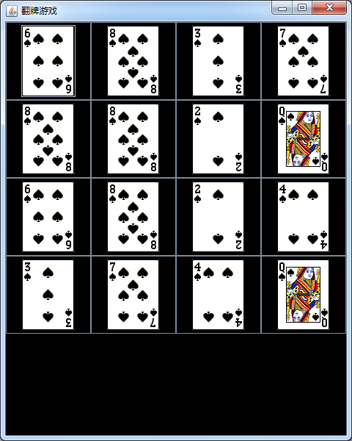
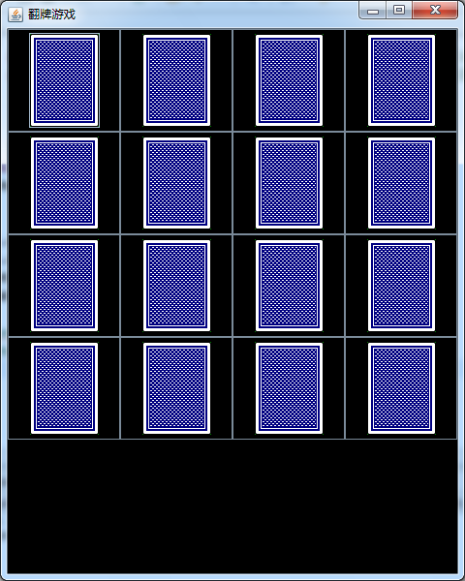
6.3 界面设计
显示4*4扑克牌：（程序调试后，返回到背面朝上状态）

Slide 37
6.3 界面设计
七、添加文字提示：
JPanel、JLabel等。
添加ChooseColor类的成员变量：
private JPanel panel02=new JPanel();
private JLabel label01=new JLabel();

Slide 38
6.3 界面设计
七、添加文字提示：
在PokerGame类的构造函数设置组件的属性：
参考代码
PokerGame(int choosedColor){
    ……
    switch(choosedColor){
    case 0:
    label01.setText("你选择的是方块！");
    break;
    case 1:
    label01.setText("你选择的是梅花！");
    break;

Slide 39
6.3 界面设计
  case 2:
  label01.setText("你选择的是红桃！");
  break;
  case 3:
  label01.setText("你选择的是黑桃！");
  break;
  }
  label01.setFont(new Font("黑体",Font.PLAIN,30));
  label01.setForeground(Color.RED);
  panel02.add(label01);
  this.add(panel02,BorderLayout.SOUTH);
}

Slide 40
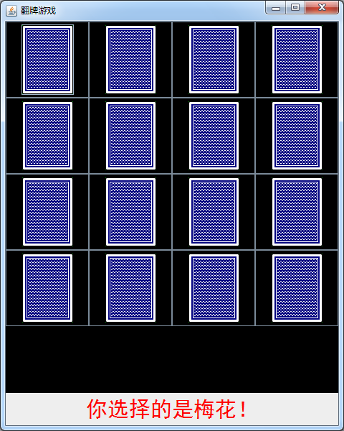
6.3 界面设计
显示文字提示：

Slide 41
6.4 事件处理
一、定义事件处理类，实现事件监听器
添加事件监听器MyListener（自己命名）：
参考代码：
private class MyListener implements ActionListener{
  public void actionPerformed(ActionEvent e){
      //此处添加事件处理代码
  ｝
｝

Slide 42
6.4 事件处理
二、为组件指定事件监听器
定义变量：
private int faceUp[]=new int[2]; //纪录已翻转的牌的编号
private boolean isStart=false,isFaceUp=true;
private int click=0;//点击次数
private boolean flag[]=new boolean[16]; //已成功翻转纪录true
private MyListener my=new MyListener();

Slide 43
在PokerGame类的构造函数添加代码：
PokerGame(int choosedColor){
  ……
  for(int i=0;i<16;i++){
  button[i]=new JButton();
  ……
  flag[i]=false;
  button[i].addActionListener(my);
  }
  ……
  for(int i=0;i<faceUp.length;i++){
  faceUp[i]=-1;
  }
}

Slide 44
6.4 事件处理
三、实现事件处理的函数体
在actionPerformed函数添加代码
//添加事件处理代码
  if(isStart && isFaceUp){//游戏开始
  click++;
  for(int i=0;i<16;i++){ //翻开纸牌
  if(e.getSource()= =button[i]){
  button[i].setIcon(color[choosedColor][pokerValue[i]]);
  faceUp[click%2]=i;
  }
  }

Slide 45
6.4 事件处理
  if(click%2==0 && click>0){
  timer01.start();
  isFaceUp=false;
  }
  }

Slide 46
6.4 事件处理
四、添加定时器
定义变量：
private Timer timer;//游戏定时器
private int seconds=67;
private Timer timer01; //翻牌定时器

Slide 47
6.4 事件处理
在PokerGame类的构造函数添加代码：
PokerGame(int choosedColor){
  ……
  timer=new Timer(1000,new TimerListener());
  timer.start();
  timer01=new Timer(1500,new TimerListener01());
}

Slide 48
6.4 事件处理
class TimerListener implements ActionListener{
public void actionPerformed(ActionEvent e){
seconds--;
if(seconds>60 && seconds<=65){
label01.setText("游戏即将开始"+(seconds-60));
initGame();
}else if(seconds<=60){
label01.setText("游戏开始！计时："+seconds+"s");
if(isStart==false){
isStart=true;
for(int i=0;i<16;i++){
button[i].setIcon(blueflip);
}
}
}

Slide 49
6.4 事件处理
if(seconds==0){
timer.stop();
label01.setText("时间到！游戏结束！");
for(int i=0;i<16;i++){
button[i].setEnabled(false);
}
}
}
}

Slide 50
6.4 事件处理
class TimerListener01 implements ActionListener{
public void actionPerformed(ActionEvent e){
if(click%2==0 && click>0){
if(pokerValue[faceUp[0]]==pokerValue[faceUp[1]]){
button[faceUp[0]].setEnabled(false);
button[faceUp[1]].setEnabled(false);
flag[faceUp[0]]=true;
flag[faceUp[1]]=true;
}else{
button[faceUp[0]].setIcon(blueflip);
button[faceUp[1]].setIcon(blueflip);
}
timer01.stop();
isFaceUp=true;
checkFinish();
}
}
}

Slide 51
6.4 事件处理
public void initGame(){
for(int i=0;i<16;i++){
button[i].setIcon(color[choosedColor][pokerValue[i]]);
}
}

Slide 52
6.4 事件处理
public void checkFinish(){
int num=0;
for(int i=0;i<16;i++){
if(flag[i]==true){
num++;
}
}
System.out.println("...."+num+"....");
if(num>=16){
label01.setText("太厉害了！纸牌已全部翻完！");
timer.stop();
}
}

Slide 53
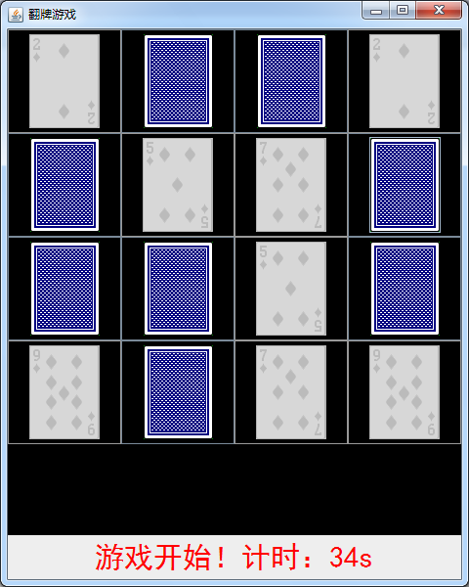
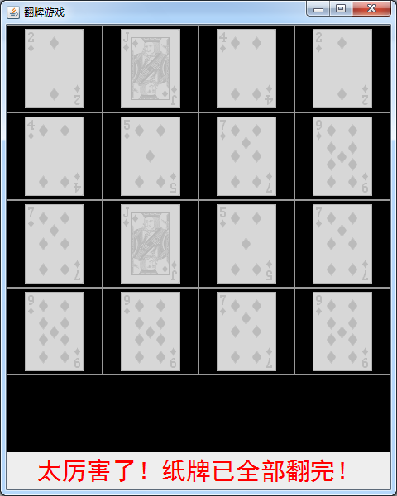
6.4 事件处理
完成事件处理：

Slide 54
6.5 小结
本章主要介绍了JLabel、JButton、JPanel、ImageIcon、Timer等组件的基本使用，以及相应的事件处理。
重点是讲解事件处理函数的添加，难点是运用理解构造函数、内部类的创建。

